Slide 1
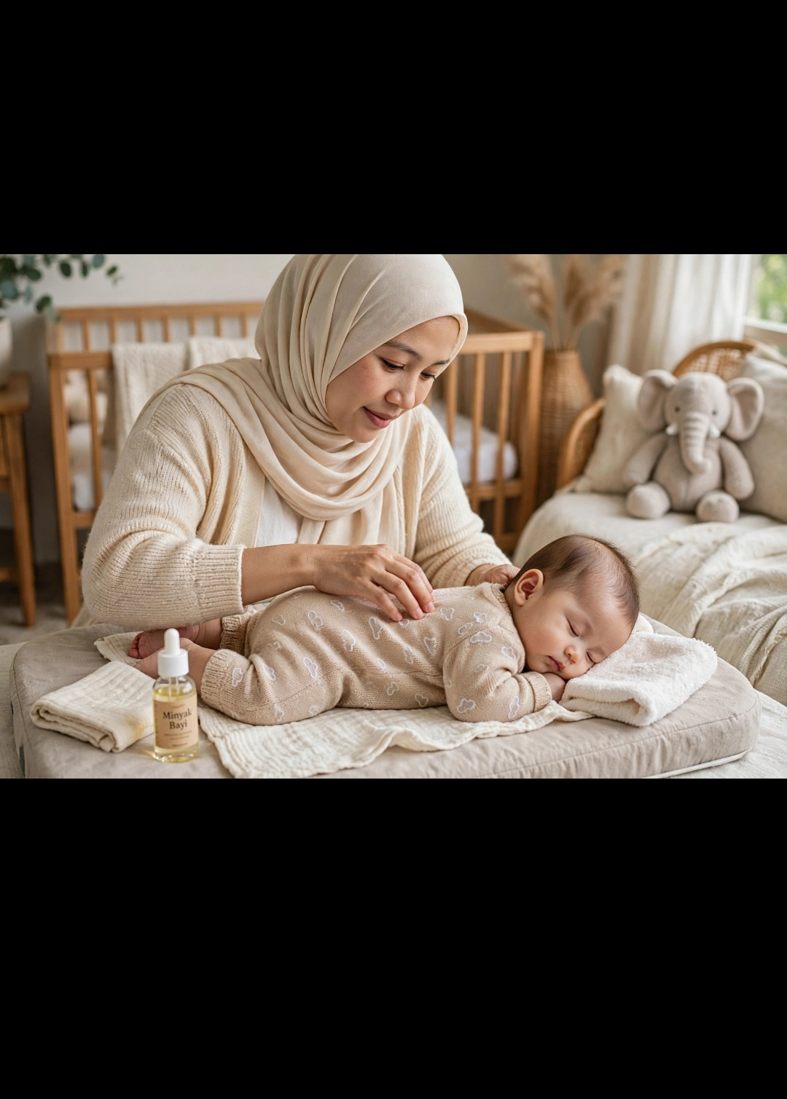
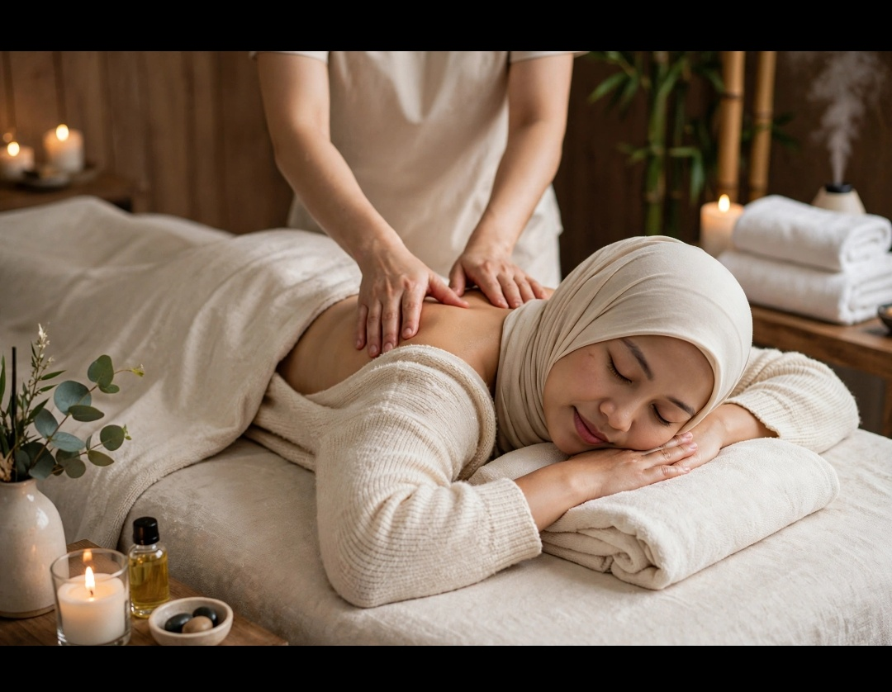
Baby & mom spa
Agustina S.Tr.Keb,Gr

Slide 2
Baby
Massage
Baby
Tindik Bayi
Mom
Massage
Full body
Massage wajah

Slide 3


Slide 4
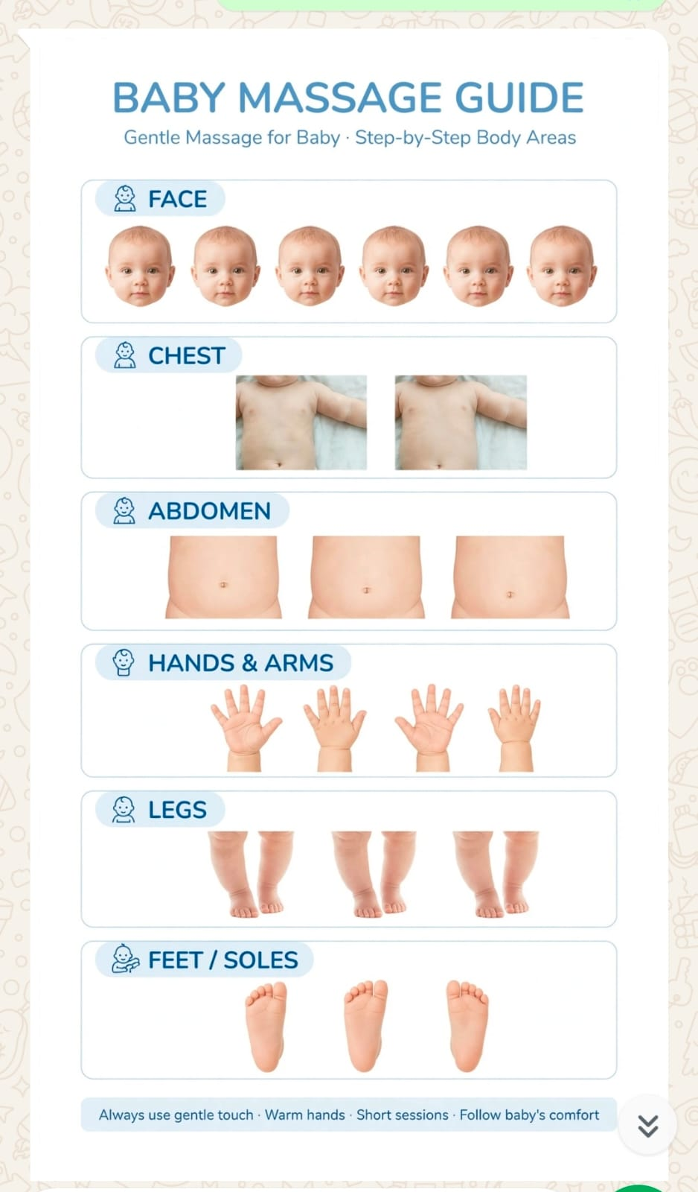

Slide 5
Alat Bahan untuk Massage Bayi
Minyak pijat bayi: baby oil / minyak telon / VCO
khusus bayiAlas / matras lembut: perlak + kain lembut / matras pijat
Handuk lembut: 2-3 pcs, ukuran kecil dan besar
Waslap hangat: untuk membersihkan sisa minyak
Baju ganti bayi & popok bersih
Bantal kecil / bantal tengkurap
Wadah untuk air hangat
Tisu basah & tisu kering
Sabun bayi & air hangat: kalau pijat setelah mandi
Keranjang / box penyimpanan: biar rapi
Pengharum ruangan / diffuser: lavender yang aman untuk bayi
Lampu hangat & musik lembut: biar bayi rileks
Cushion kursi untuk ibu / terapis
Hand sanitizer: untuk terapis sebelum pijat

Slide 6
Alat tindik Bayi

Slide 7
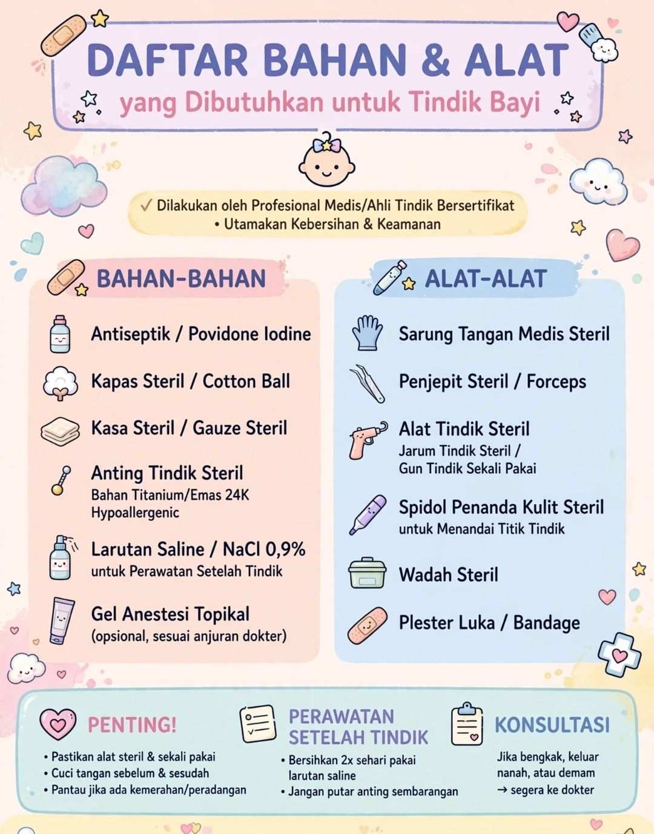

Slide 8
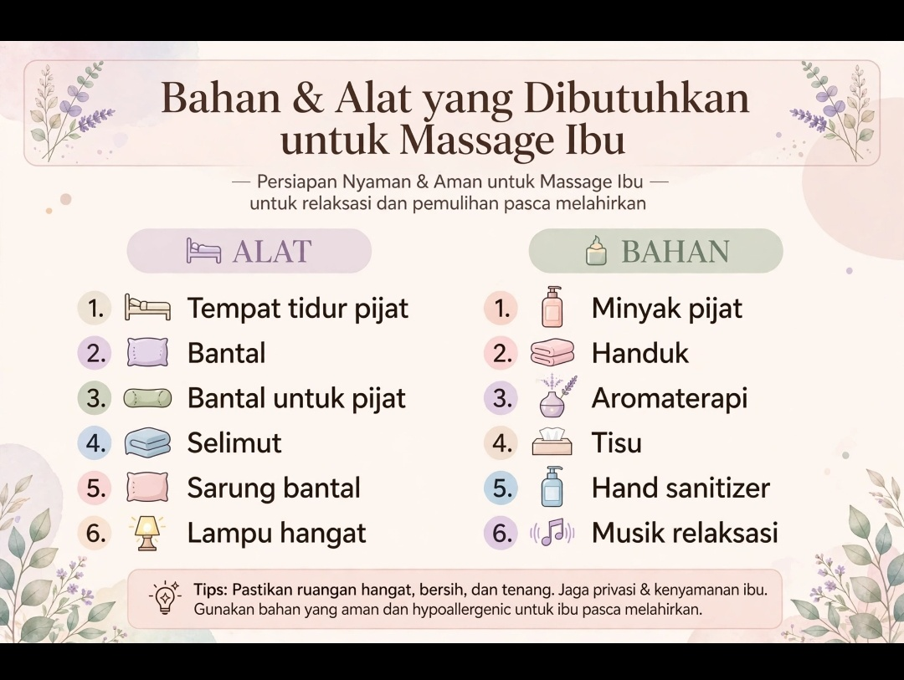
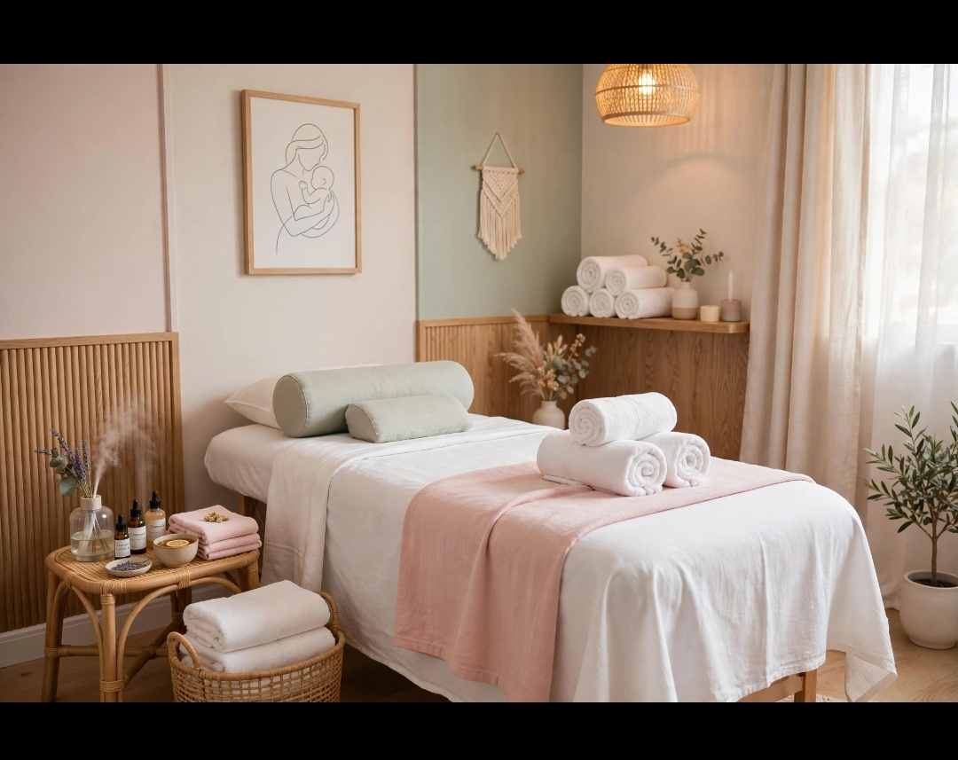
Massage Mom

